Slide 1
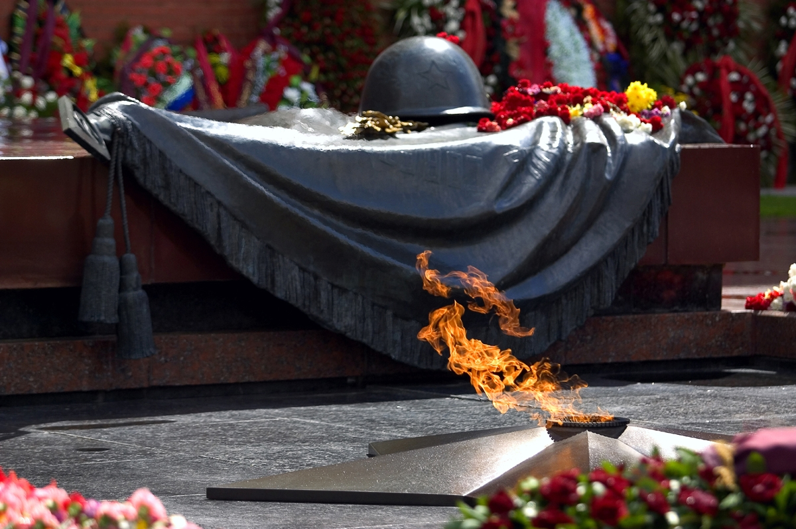
Навстречу 70-летию
Великой Победы

Slide 2
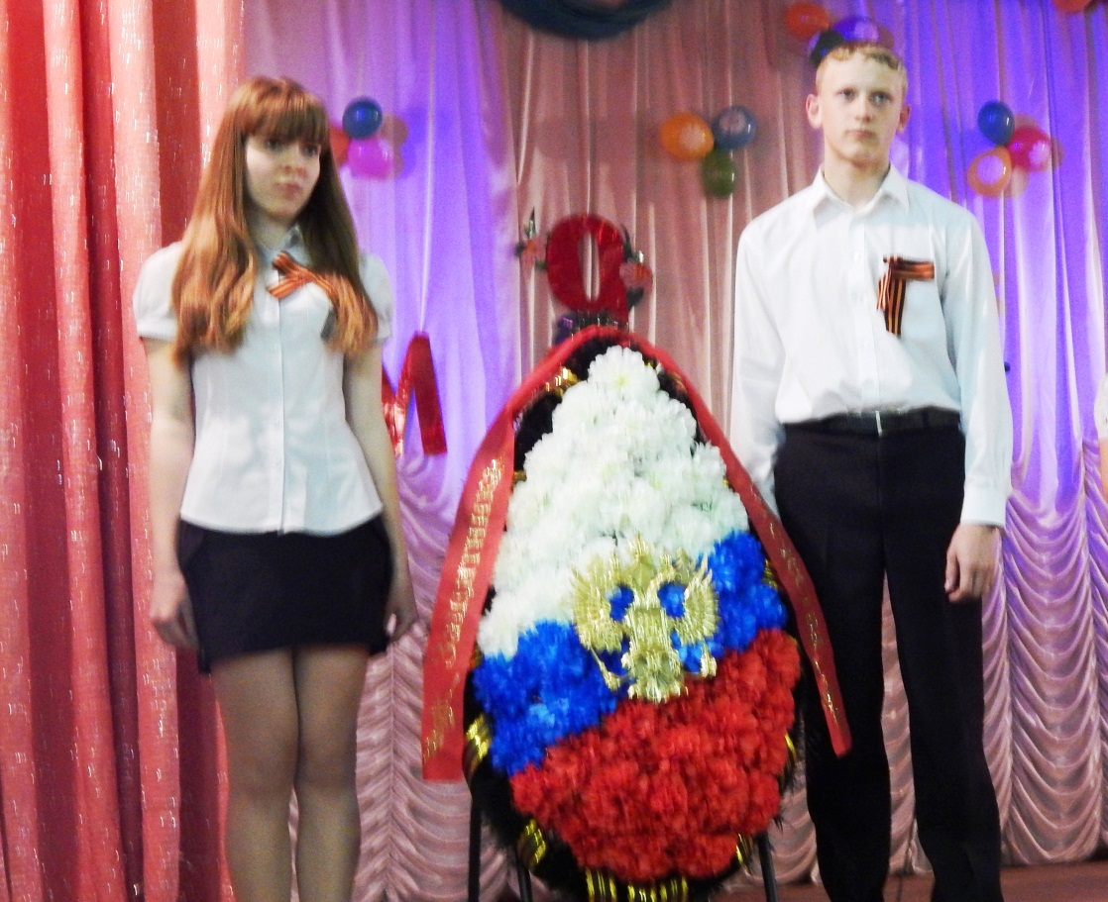
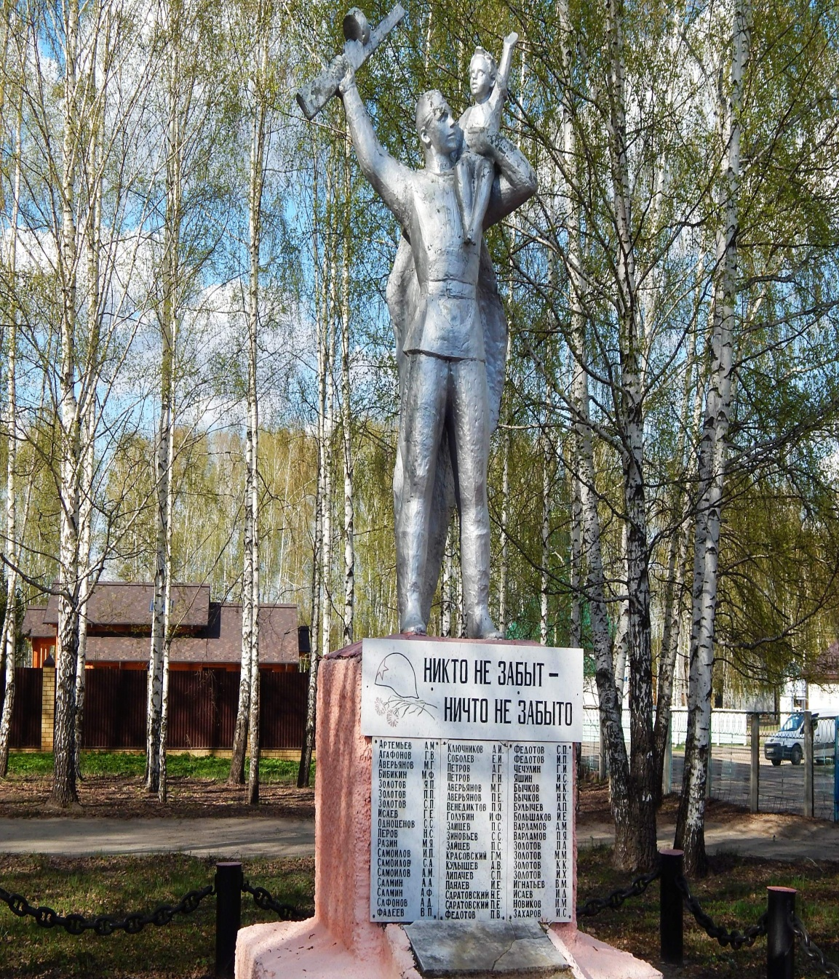
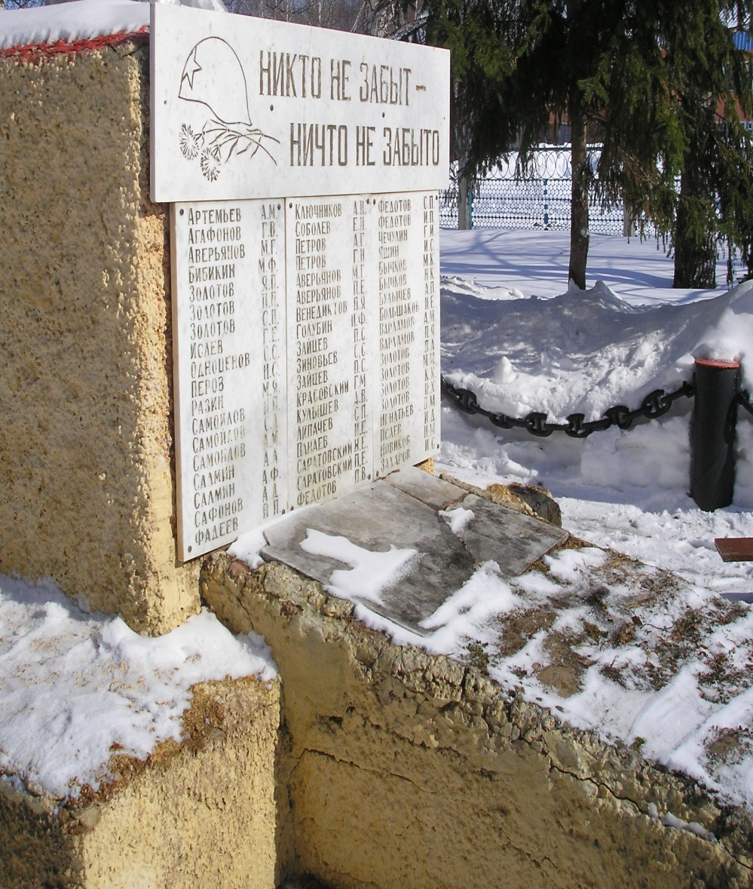
По Орловскому сельскому поселению не вернулось с войны 54 воина
Прошла война, прошла страда,
Но боль взывает к людям.
Давайте, люди, никогда
Об этом не забудем.

Slide 3
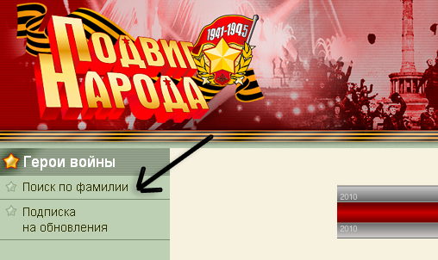

http://www.podvig-naroda.ru/
Источниками информации являются фонды
Центрального Архива Министерства Обороны РФ
http://www.obd-memorial.ru/
Обобщенный банк данных содержит информацию
о защитниках
Отечества, погибших и пропавших без вести в период Великой
Отечественной войны и послевоенный период.

Slide 4
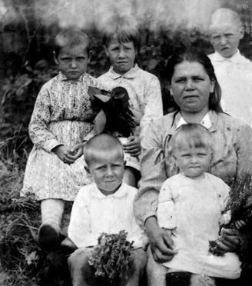
Логинова Мария Михайловна
с орловскими детьми. 1942г

Slide 5
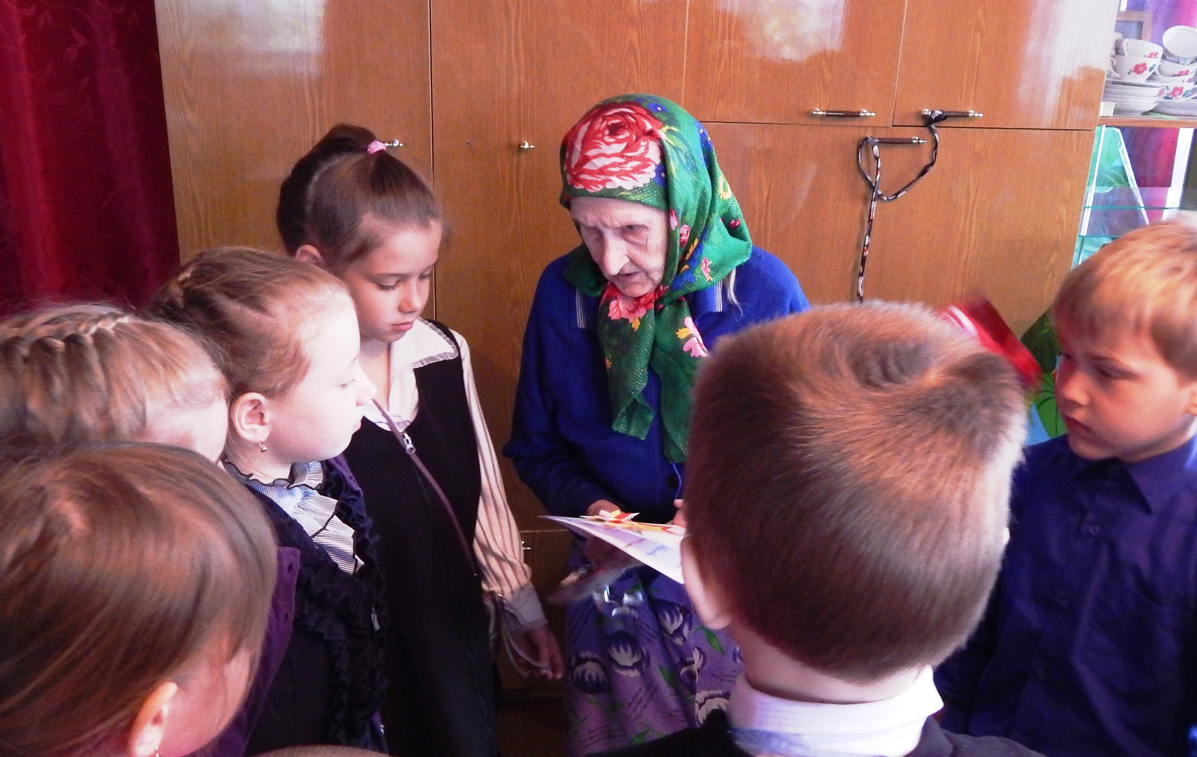
Королева Александра Ивановна в ВОв
работала на лошади.

Slide 6
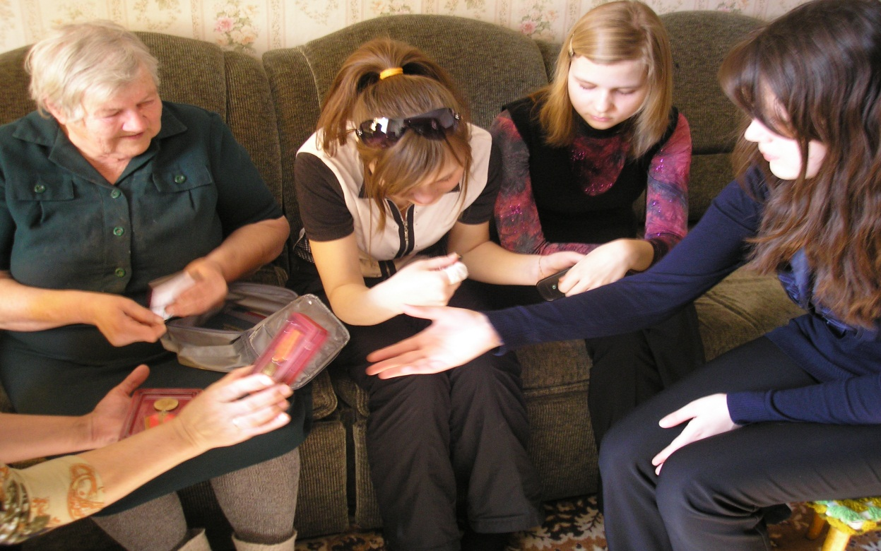
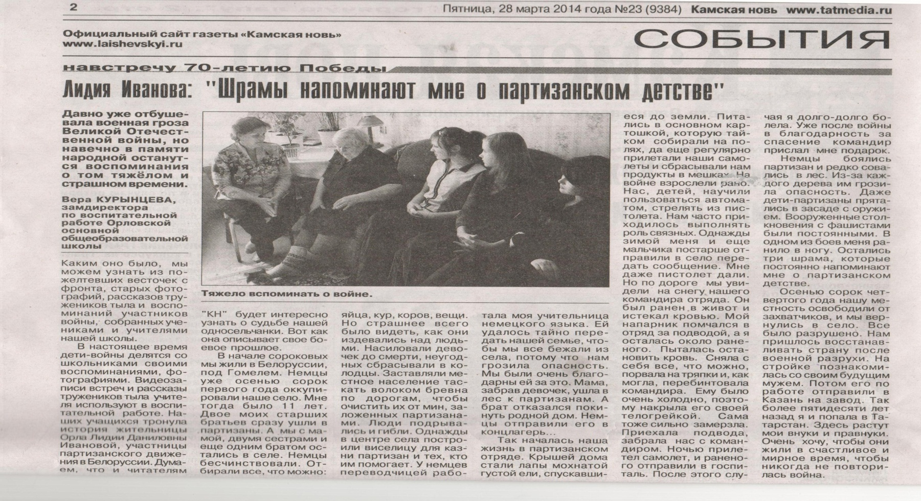
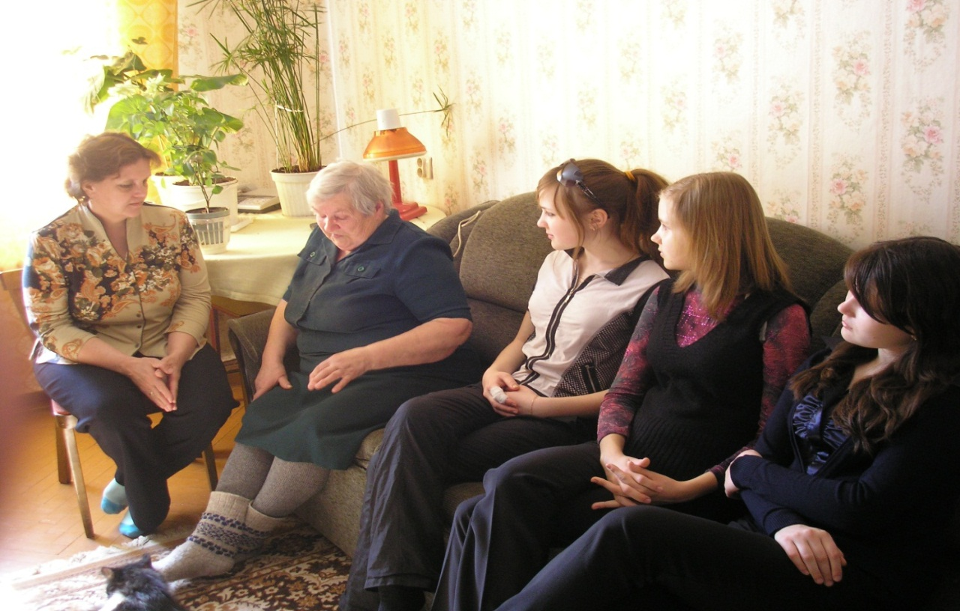
В гостях у Ивановой
Лидии Даниловны –
участницы
партизанского
движения в Белоруссии

Slide 7
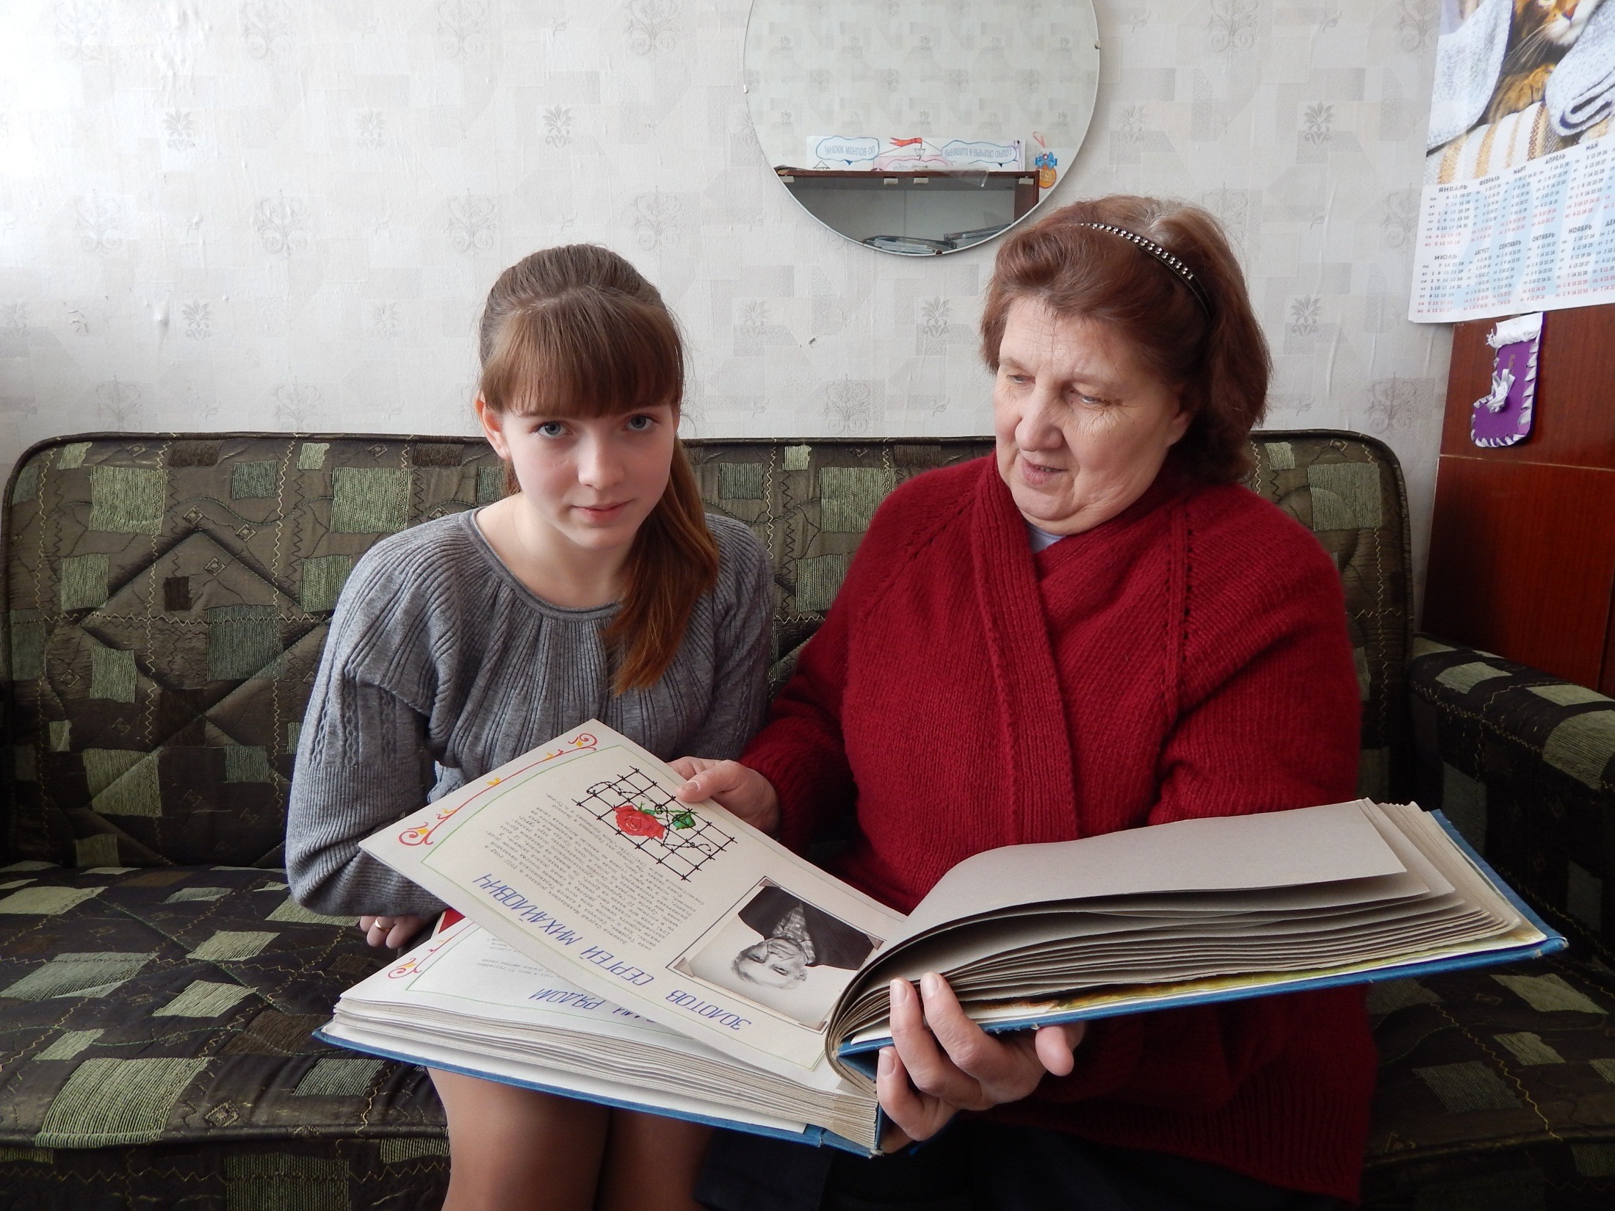
Бабушка Любовь Николаевна знает и хранит много интересных семейных историй

Slide 8
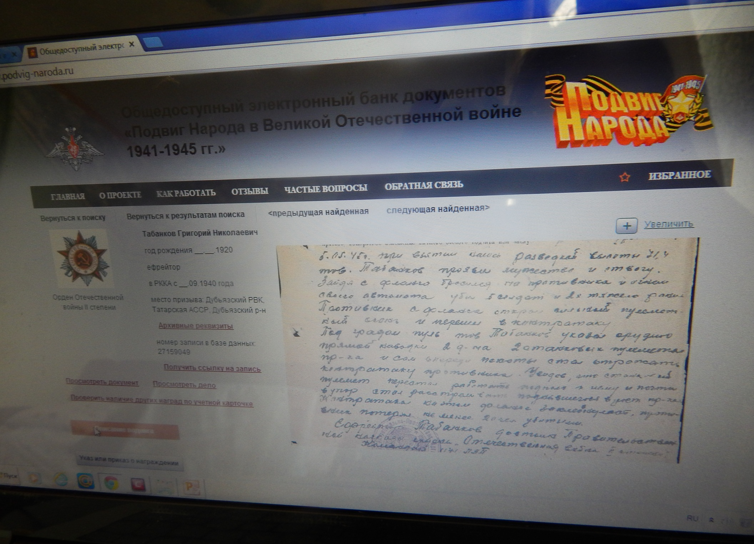

Slide 9
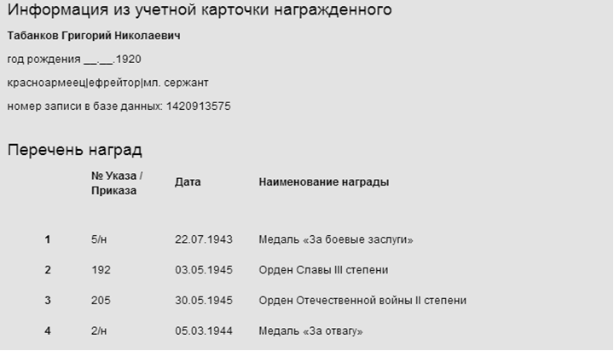
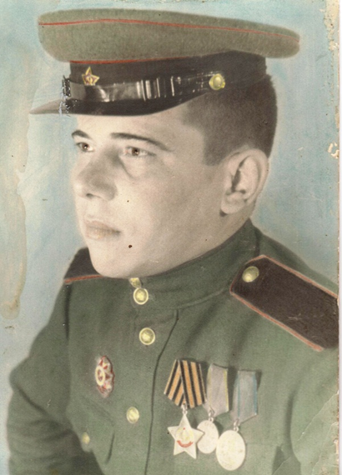
Мой прадед –отважный разведчик ( Информация с сайта «Подвиг народа»)

Slide 10
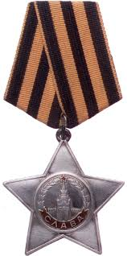

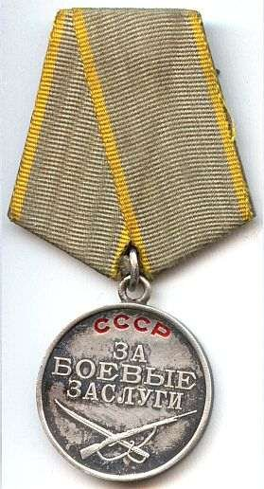


Slide 11
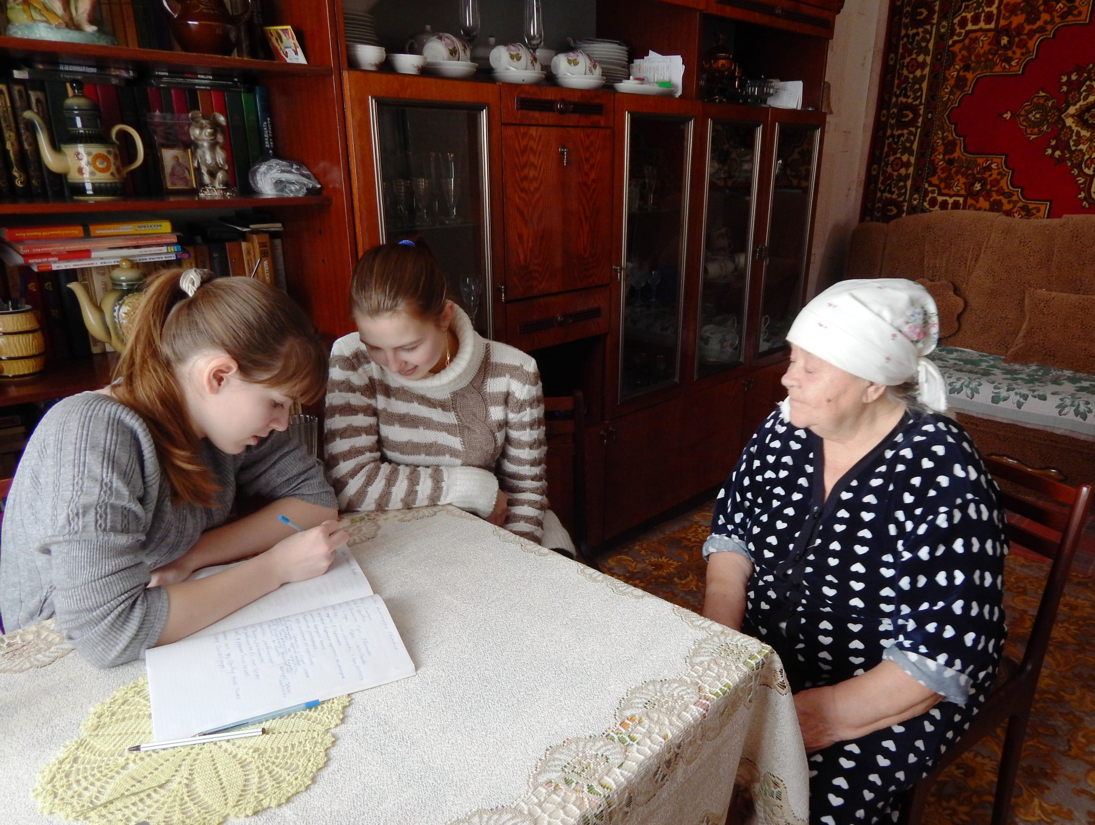
Зернова Валентина Ивановна – уроженка Новгородской области, делится воспоминаниями о военных годах

Slide 12
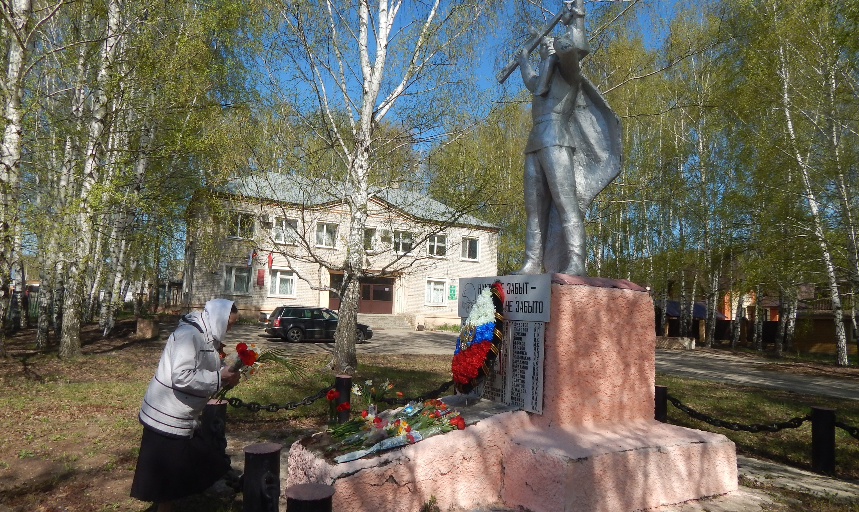
Агаева Ильгамия Ахмедовна -
вдова участника ВОв

Slide 13
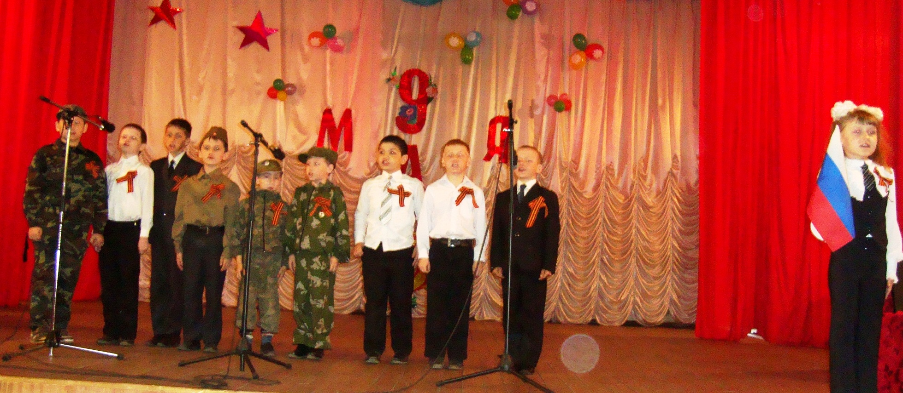
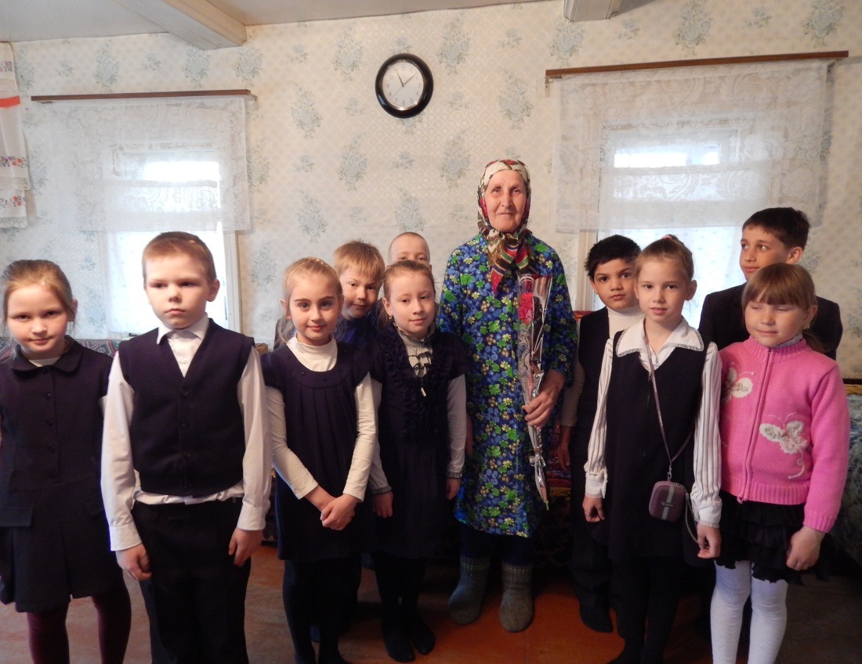
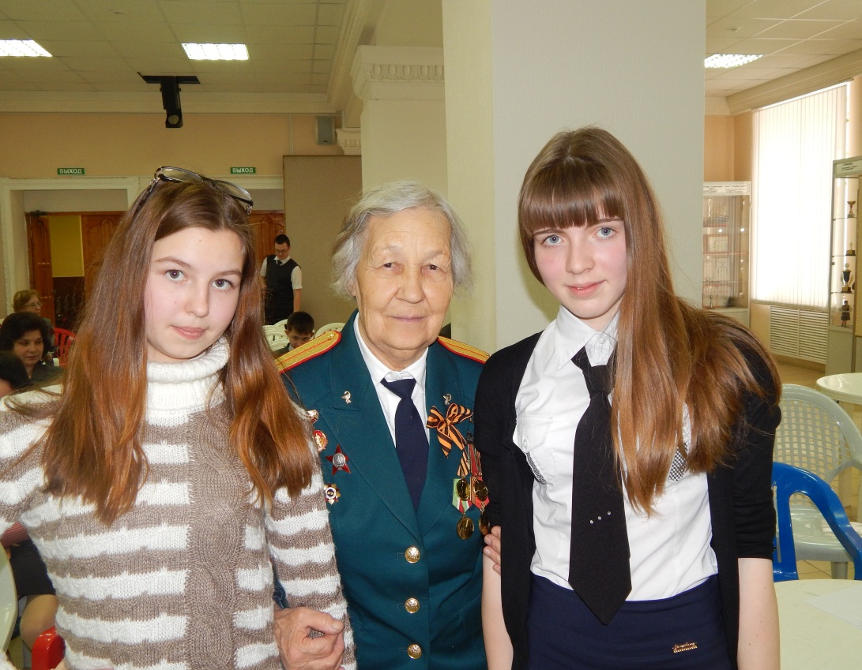

Slide 14
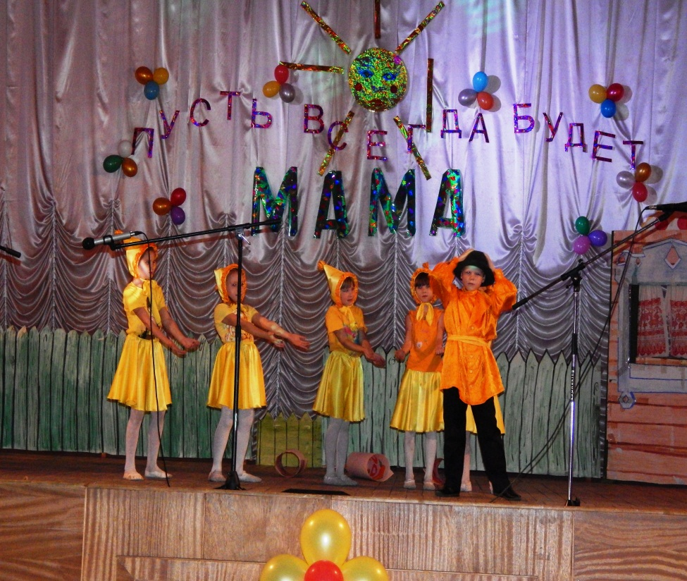
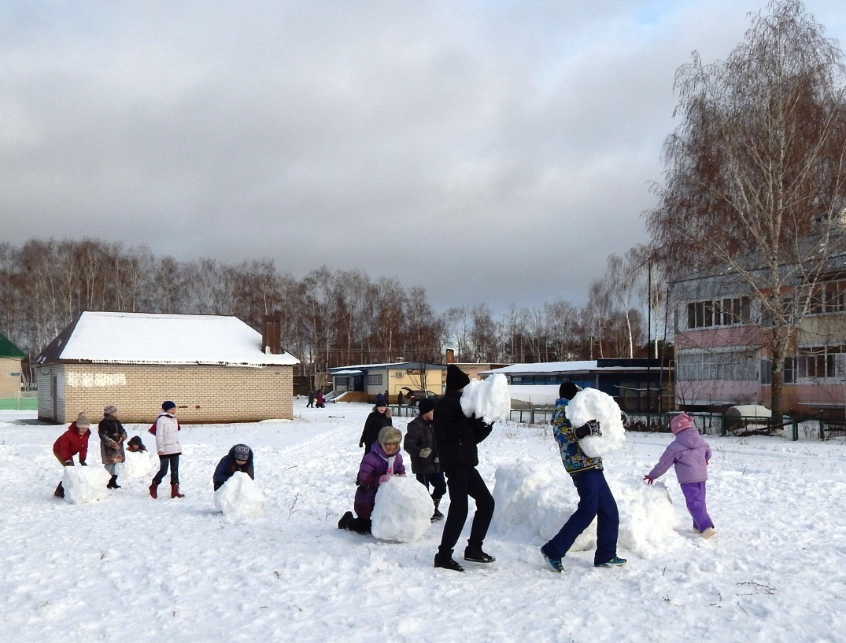
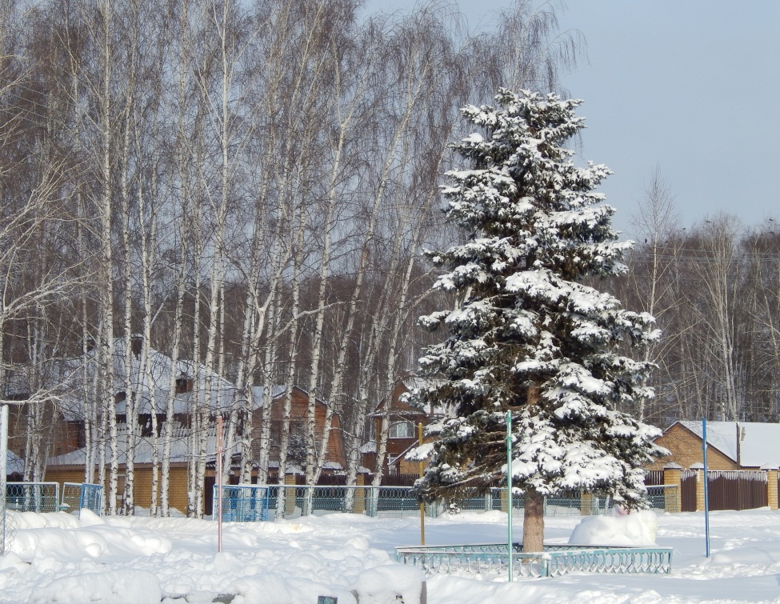
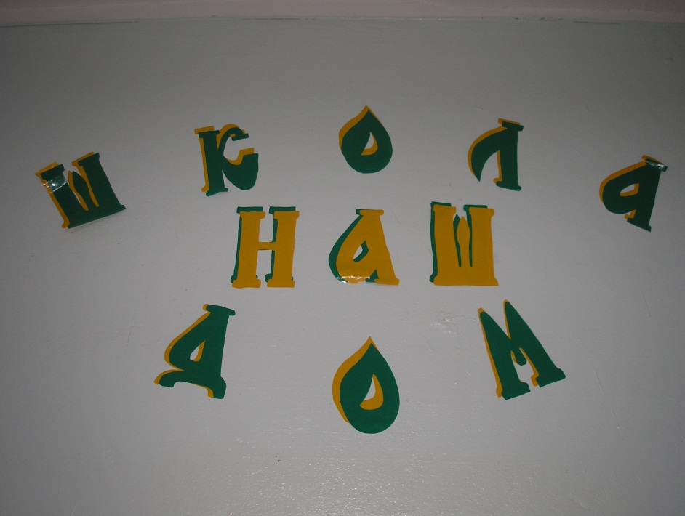
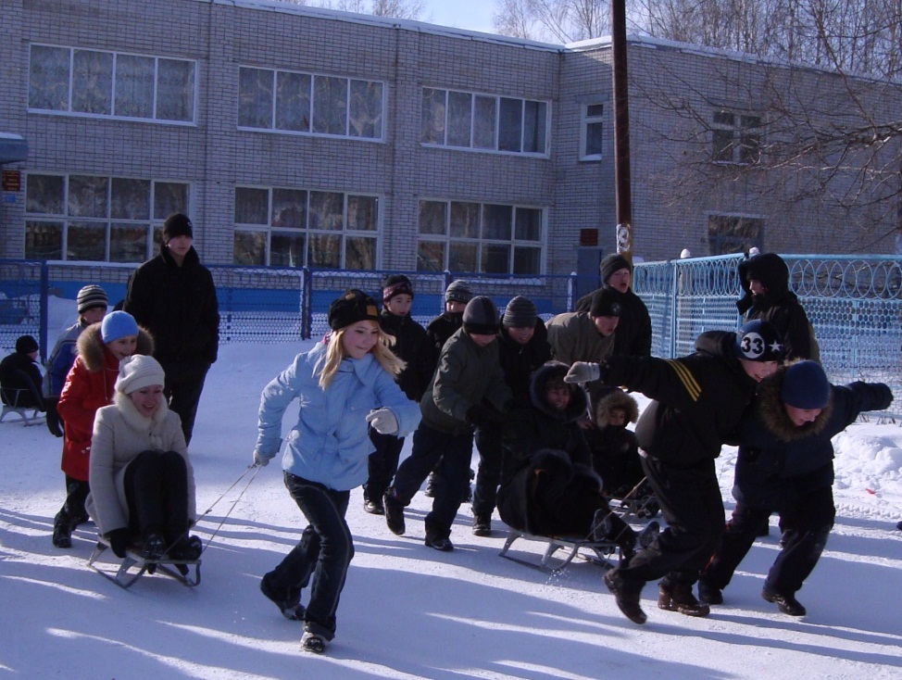
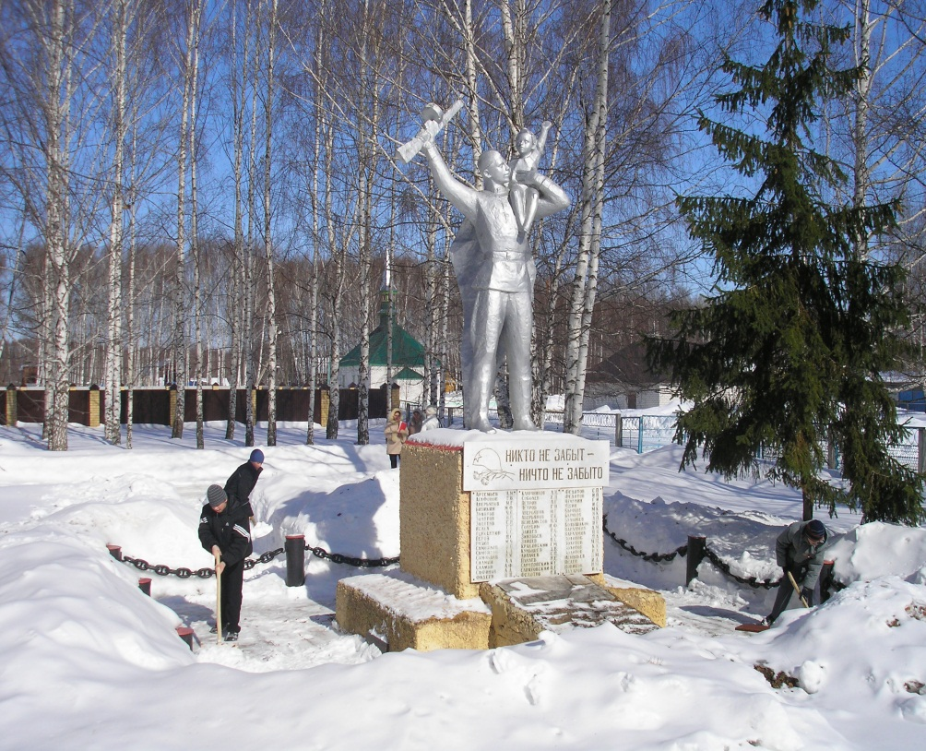

Slide 15
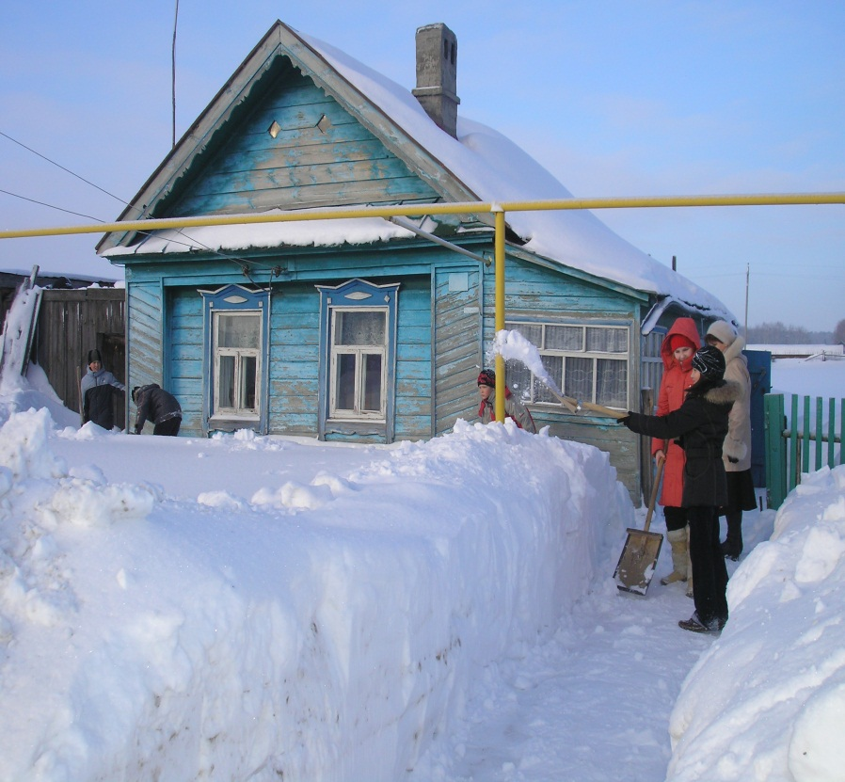
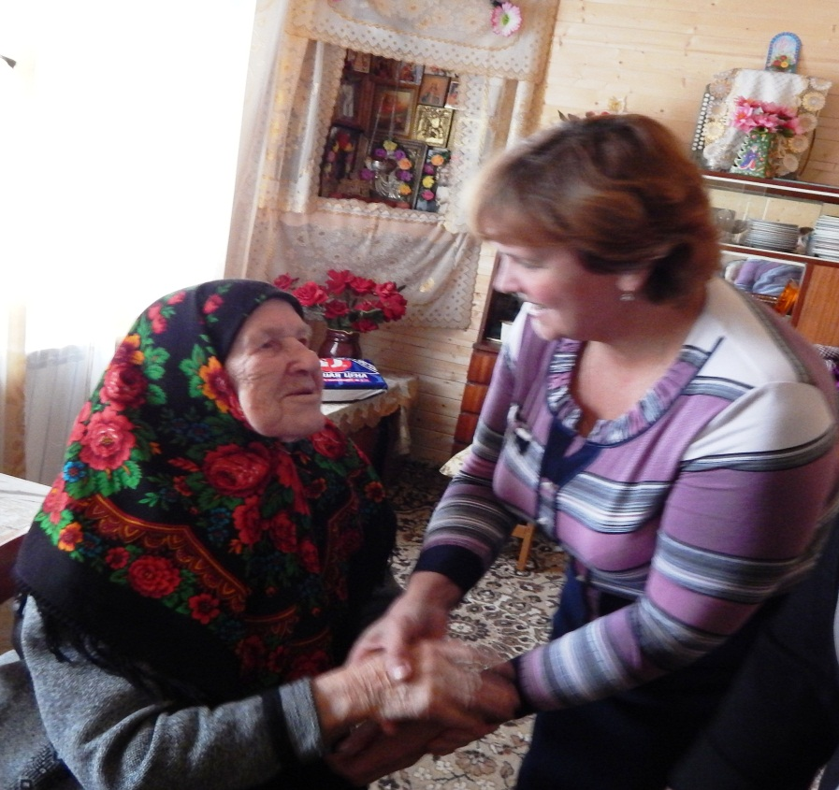
Мы благодарны людям старшего поколения

Slide 16
